Slide 1
הדרכה לרופא חדש
שירותי רוקחות
דימא אבושקארה מנהלת שירותי רוקחות
איהאב מסאלחה רוקח קליני
13.07.2022

Slide 2
מחלקת שירותי רוקחות
בנין אשפוז כירורגי
קומה ראשונה
שעות פתיחה
07:30-15:30
ימי א'-ה'
רוקחת אחראית/מנהלת שירותי רוקחות
דימא אבושקארה
כונן זמין לקריאה באמצעות אחות כללית בשעות מחוץ לשעות הפעילות
מס' טלפון: 04-665-2578/ מס' פקס: 04-665-2576

Slide 3
פעילות של מחלקה
רוקחות מחלקתית
רוקחות קלינית
רוקחות אונקולוגית
רקיחת תרופות
ניהול מערך תרופות מחקר
רכש ולוגיסטיקה

Slide 4
רוקחות קלינית
בטיחות הטיפול התרופתי
שימוש מושכל בתכשירים אנטיביוטיים
מדדי איכות בתחום הטיפול התרופתי
מתן ייעוץ ומידע תרופתי לצוות הרפואי והסיעודי
הכשרת רוקחים
הדרכת צוותים
פרסום חומר מקצועי מבוסס מדעית
מאגרי מידע מקצועיים (Micromedex, Up-Do-Date, ספריה רפואית(
פרמקוויג'ילנס

Slide 5
מה זה פרמקוויג'ילנס?
פרמקוויג'ילנס הינו תחום העוסק בזיהוי, איסוף, הערכה, ניתוח ומניעה של תופעות לוואי ובעיות נוספות הקשורות לטיפול תרופתי. בעבר היה באחריותן של חברות התרופות ונקרא POST-MARKETING SURVEILLANCE.
ב- 1.9.2014 נכנס לתוקף חוזר מנהל רפואה 34/2014 שמטרתו להגביר את המודעות וכן את מס' הדיווחים למשה"ב על תופעות לוואי (תופעה לא רצויה ולא מכוונת כתוצאה משימוש בתכשיר) ע"י הצוות המטפל, בקופות החולים, מוסדות רפואיים מורשים, בתי מרקחת בקהילה, תחנות לבריאות המשפחה ושירותי בריאות התלמיד.
החוזר הנחה למנות אחראי למעקב תרופתי וכן להקים מערכת אשר תעסוק באיסוף וניטור מידע מתוך המוסד על תופעות לוואי או על חשש לתופעות לוואי של תכשירים.

Slide 6
מה אנחנו נדרשים לזהות?
הדגש הוא על:
"תופעת לוואי חמורה": תופעת לוואי הפיכה או בלתי הפיכה שהתקיים לגביה אחד מאלה:
1. גרמה למוות;
2. מסכנת חיים;
3. גרמה לנכות או למוגבלות קשה או ממושכת או לתחלואה קשה או ממושכת;
4. הצריכה אשפוז או גרמה להארכת אשפוז קיים;
5. גרמה למום מולד או פגיעה בהריון כתוצאה מטיפול בתכשיר בתקופת ההריון;
6. גרמה לאירועים רפואיים משמעותיים אחרים אשר עלולים לסכן את המטופל או
שמצריכים התערבות רפואית למניעת המצבים המנויים לעיל.
"תופעת לוואי בשכיחות חריגה": תופעת לוואי שיש חשד לעליה בשכיחותה מעבר למוכר בספרות הרפואית, בעלון לרופא או בהתאם לנתוני המעקב של חברת התרופות/מוסד רפואי.

Slide 7
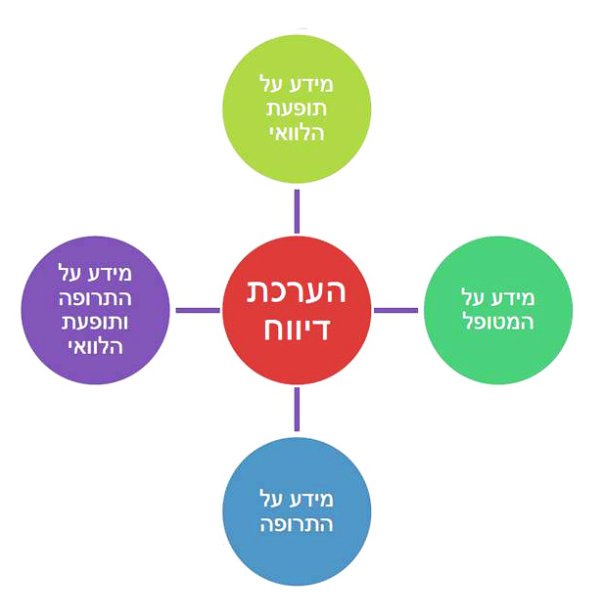
מידע הנדרש להשלמת הדיווח

Slide 8
איפה עיקר הבעיה?
CAUSALITY
A relationship between one phenomenon or event (X) and another (Y) in which X precedes and causes Y. The direction of influence and the nature of the effect are predictable and reproducible and may be empirically observed.
Causality is difficult to prove

Slide 9
כלים להערכת CAUSALITY
לרוב אין בדיקה דפיניטיבית לאשר את תופעת הלוואי.
De-challenge
The withdrawal of a drug from a patient. The point at which the continuity, reduction or disappearance of adverse event may be observed.
Re-challenge
A point at which a drug is again givento a patient after previous withdrawal - כלי זה לא אתי ברוב במקרים

Slide 10
Naranjo Causality Scale

Slide 11
איך מדווחים?
באתר של משרד הבריאות
או...

Slide 12
איך מדווחים?
דיווח פנימי לבית מרקחת באמצעות טופס ייעודי

Slide 13
למה זה חשוב לנו?
מקרים בולטים
מטופלת שהתאשפזה 3 פעמים בחודש החולף עכב שלשולים חוזרים- נטלה תוסף של מגנזיום בקהילה במינון משלשל.
DKA במטופלת עם סכרת TYPE2- השימוש ב-Dapagliflozin בקהילה.
אשפוז של אישה עם תלונה על בחילות והקאות- קיבלה מנת טרמדול פרנטרלי.
למידה מהמקרים הנחקרים מפרת בטיחות הטיפול

Slide 14
נהלים והנחיות מקצועיות
אוגדן נהלים בתחום תרופות וטיפול תרופתי בכל מחלקה
ספריית הנהלים ב"סע"ר" (מערכת ניהול מסמכים אלקטרונית, במועדפים של האינטרנט)
חלק 6 – תרופות
פרק 6.2 – ניהול הטיפול התרופתי
פרק 6.3 – ניהול תרופות
פרק 6.4 – נספחים
ספריית הטפסים
טפסי בית המרקחת

Slide 15
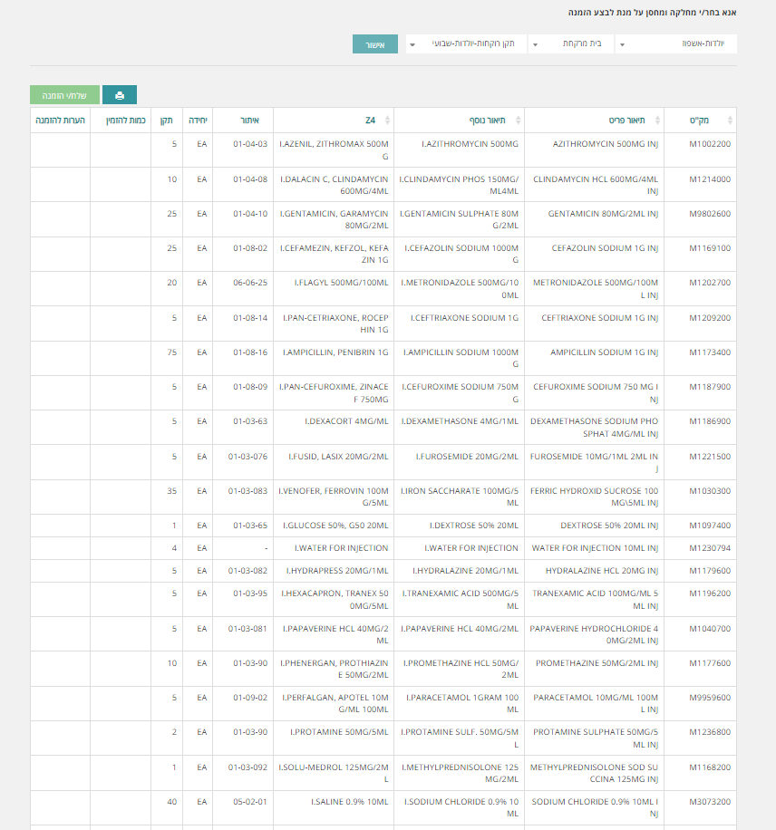
תקן תרופות מחלקתי
רשימת תרופות הנמצאות במלאי שוטף של ארון תרופות מחלקתי
נגזרת של תקן ביה"ח
אושר ע"י מנהל המחלקה ומנהלת שירותי רוקחות
דינמי – בקשות לשינוי/עדכון – באמצעות מנהל המחלקה למנהלת שירותי רוקחות

Slide 16
תרופות מבוקרות
תרופות שלו נמצאות בתקן מחלקתי
עבור חלקן נדרש אישור רופא מומחה/יועץ
סיבות
דרישות החוק (דוגמת Mifegyne להפסקת הריון, שימוש off-label)
שימוש מושכל בתרופות (אנטיביוטיקות מבוקרות)
בקרה קלינית (תרופות חדשות, post-marketing surveilance)
בקרה לוגיסטית וכלכלית (צורך בדיווח לרשויות על שימוש בנסיוב נגד הקשת צפע, תרופות מצילות חיים בהתוויות ייעודיות ונמצאות במחסור וכד')

Slide 17
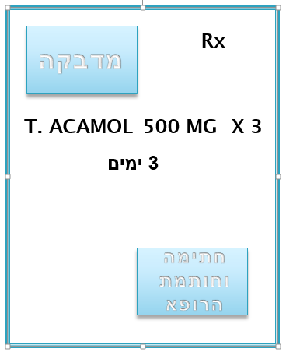
מרשם תקין
שם המטופל + ת.ז.
מחלקה
שם התכשיר (במלואו, באותיות דפוס לטיניות גדולות, ללא קיצורים ושמות מקובלים במחלקה)
צורת מתן (ניתן להשתמש בקיצורים מקובלים: IM, IV, PO, PZ, PR, SC, GUTT)
מינון
תדירות מתן
משך הטיפול
חתימה וחותמת הרופא

Slide 18
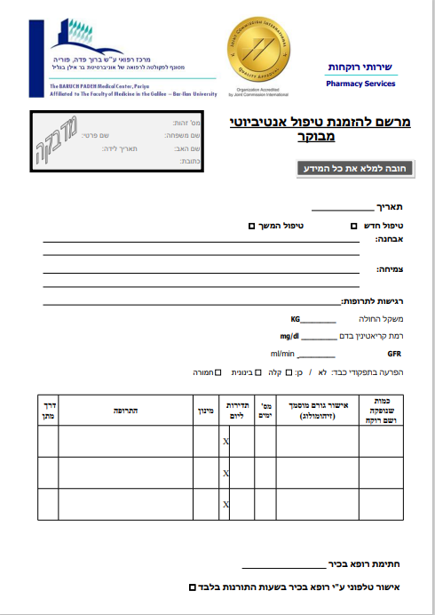
מרשם להזמנת טיפול אנטיביוטי
לאישור ע"י זיהומולוג טרם ניפוק

Slide 19
מרשם להזמנת אלבומין
לאישור ע"י נפרולוג טרם ניפוק

Slide 20
טופס הזמנת אופיאוידים
כמויות במילים ובספרות
בצרוף מרשם תקין
חותמת גם על העתק השני
יש למסור דוגמת חתימה וחותמת לבית המרקחת

Slide 21
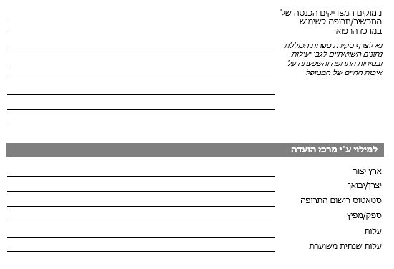
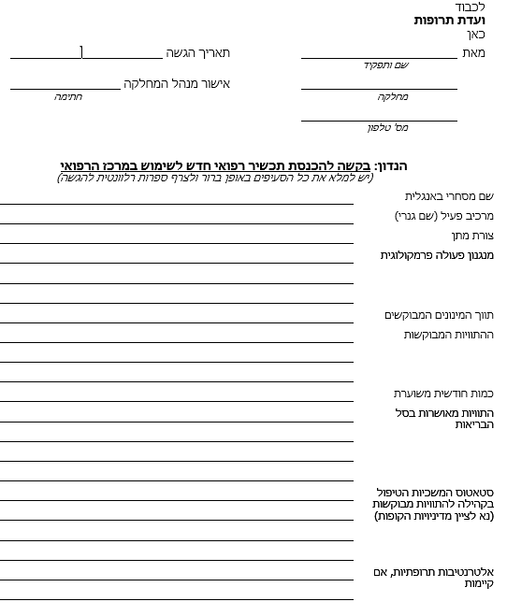
טופס בקשה לוועדת תרופות

Slide 22
טופס בקשה לוועדת תרופות

Slide 23
נא לגשת לרוקחת אחראית סמים בבית המרקחת לצורך מסירת דוגמת חתימה וחותמת

